Slide 1
智能制造系
计算机软件技术基础
张磊 （机械电子研究所）
东北大学机械工程与自动化学院
zhanglei@me.neu.edu.cn

Slide 2
4. 操作系统 4.4 设备管理
OS中管理外部设备的程序。实现设备的分配、回收，调度和控制设备进行I/O操作
设备（外设）
是信息的输入输出(I/O)机构，它为进程提供与外部世界的通信
Input device：键盘、鼠标等
Output device：打印机、绘图仪、显示器等
I/O：磁带机、磁盘、网络卡、USB设备等
I/O设备的特点
处理速度的差异：与主机的差异，设备之间的差异。可能相差几个数量级
传输单位的差异：字符、字(双字节)、字节、块、记录等
数据表示方式的差异：不同I/O设备采用不同的数据编码方式
操作方式的差异：顺序存取、随机存取
种类繁多，层出不穷

Slide 3
4. 操作系统 4.4 设备管理
实施设备管理的好处：
用户可以不必了解外部设备的细节问题，从而方便外部设备的使用
可以实现设备共享，防止各种错误操作，提高设备的使用效率和安全性
设备管理的功能 – 力求达到如下目标：
方便性：方便用户使用设备，进行输入输出操作
设备独立性：使用户程序和具体设备相互独立。用户程序只与设备号有关，而设备号与一个具体设备相关
并行性：使外设能和CPU并行工作，提高CPU的利用率
有效性和均衡性：协调设备与CPU之间的速度匹配，尽量避免设备成为系统的“瓶颈”

Slide 4
4. 操作系统 4.4 设备管理
设备管理的基本概念
设备分类
从资源分配的角度：
独占设备。作业运行期间必须独占，如：打印机、输入机
共享设备。若干个进程同时使用，如：磁盘、光盘
虚拟设备。用软件实现独占设备到共享设备的转换
从管理控制的角度：
物理设备。实实在在的设备，如：打印机、扫描仪
逻辑设备。为便于物理设备的使用，而对其进行的命名
Notes:
虚拟设备：通过软件将物理独占设备虚拟出多个设备实现共享。
逻辑设备：硬盘的分区。Cpu的多个核

Slide 5
4. 操作系统 4.4 设备管理
设备管理的基本概念
设备分类
设备的命名：
绝对设备号：按某种规则，对物理设备编号，一般由系统使用，而用户不直接使用
相对设备号(或称设备类型号、逻辑设备号)：按设备类型进行的编号。如：打印端口、通讯端口、磁盘接口IDE(Integrated Drive Electronics)、通用串行总线USB(Universal Serial Bus)。一般由用户程序使用，在用户程序运行时，由系统指定使用那一个物理设备
相对号：用来标识同类型的不同逻辑设备
符号名：用符号名来标识不同设备类型。如：COM1、COM2、LPT1、LPT2。通常在命令语言或人机交互过程中使用

Slide 6
4. 操作系统 4.4 设备管理
通道与中断
计算机访问外设的方式，随中断与通道的产生而逐渐得到改善。
循环测试I/O方式 － 完全依赖CPU
CPU启动外设后，不断询问。“忙”时不断测试，“闲”时进行输入输出。CPU不可它用。
程序中断I/O方式 － 部分依赖CPU
有了中断机制以后，CPU启动外设后，可以去执行其它的程序，只有当接到I/O中断请求时，再转去进行输入输出操作。CPU可运行其它程序。但这种方式每次仅能处理一个字，大量数据传输时，仍需花费大量CPU时间。
通道I/O方式 － 可以不依赖CPU
有了通道以后，CPU发出一条I/O指令给通道后，通道可独立于CPU执行I/O操作，CPU就可运行其它程序。极大地提高了CPU的效率。
Notes:
通道io：是DMA的发展

Slide 7
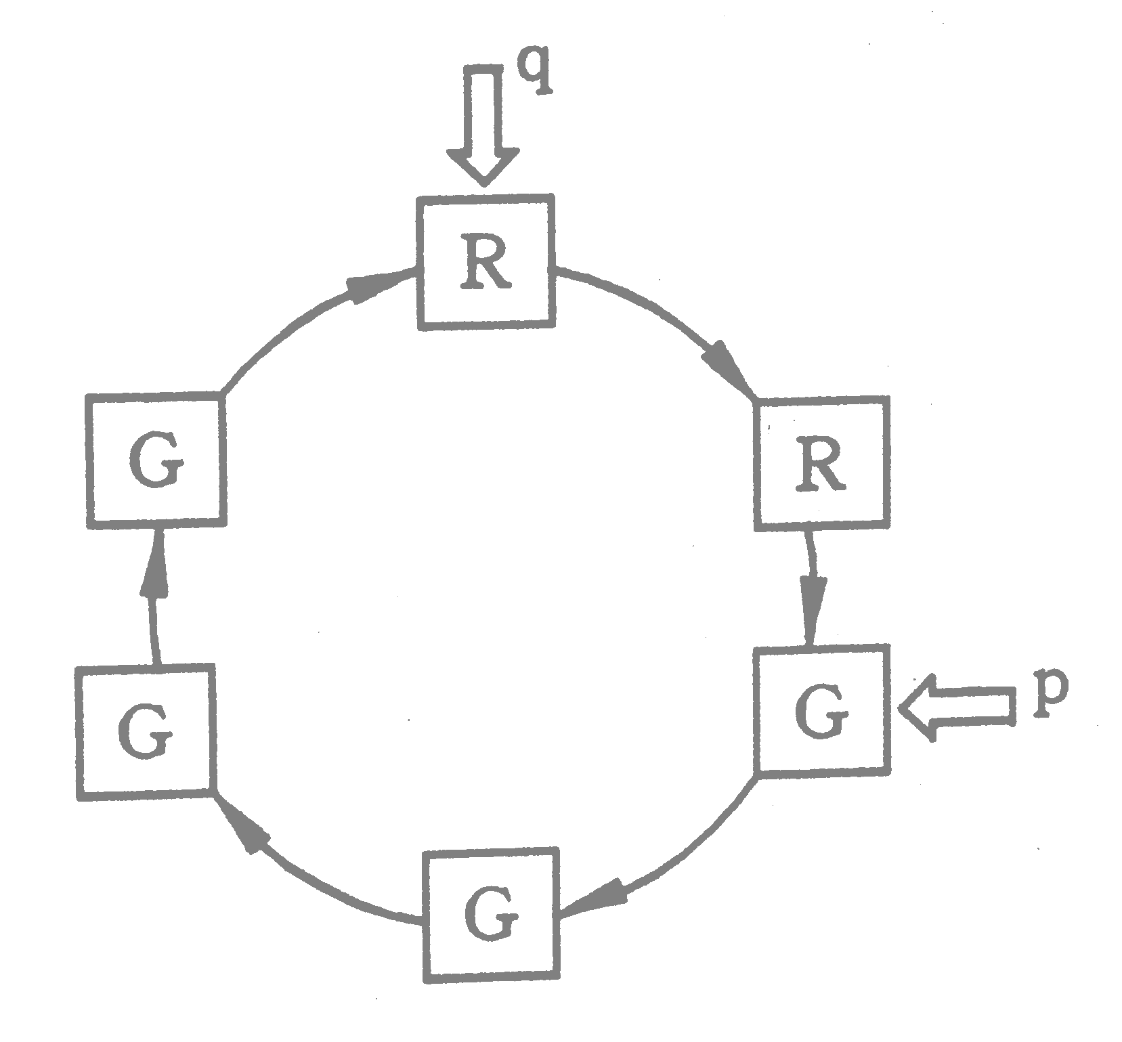
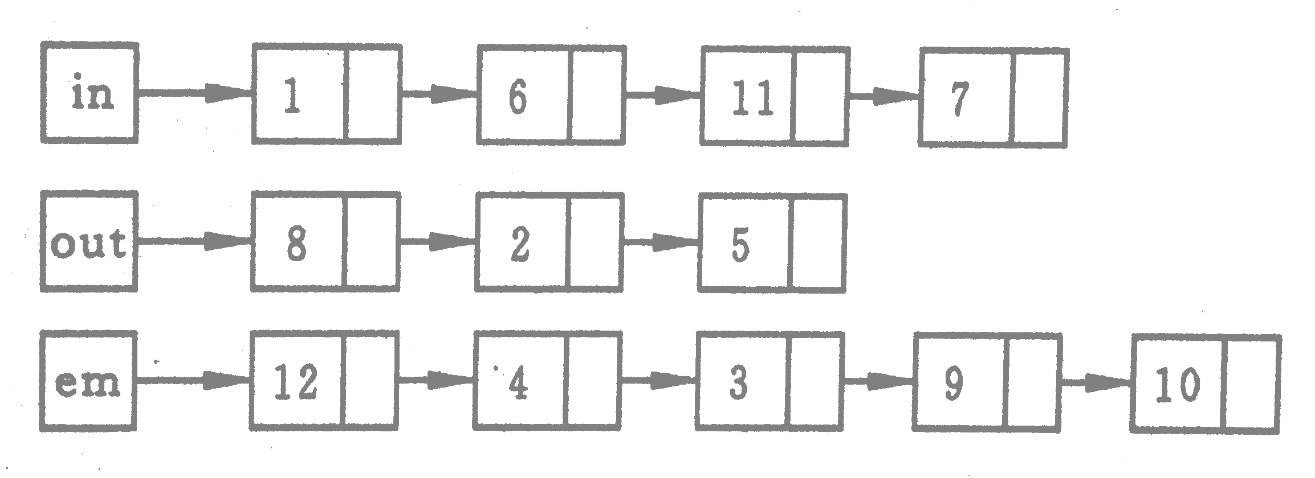
4. 操作系统 4.4 设备管理
设备管理的基本概念
缓冲技术（buffer）-在设备管理中相当的重要
目的：缓解设备处理速度与CPU处理速度不匹配的问题
做法：在内存开辟一个n个单元的区域作为缓冲区。输出时首先写入缓冲区，缓冲区满时或输出结束时再将缓冲区的内容一次输出到外设。输入亦然。
缓冲区的形式（自学）
单缓冲区，外设间只能是串行的
双缓冲区，外设间可以并行
多缓冲区，连成环形
缓冲池
input
output
empty
Notes:
在设备管理中相当的重要
双缓冲器：乒乓操作，并行化。

Slide 8
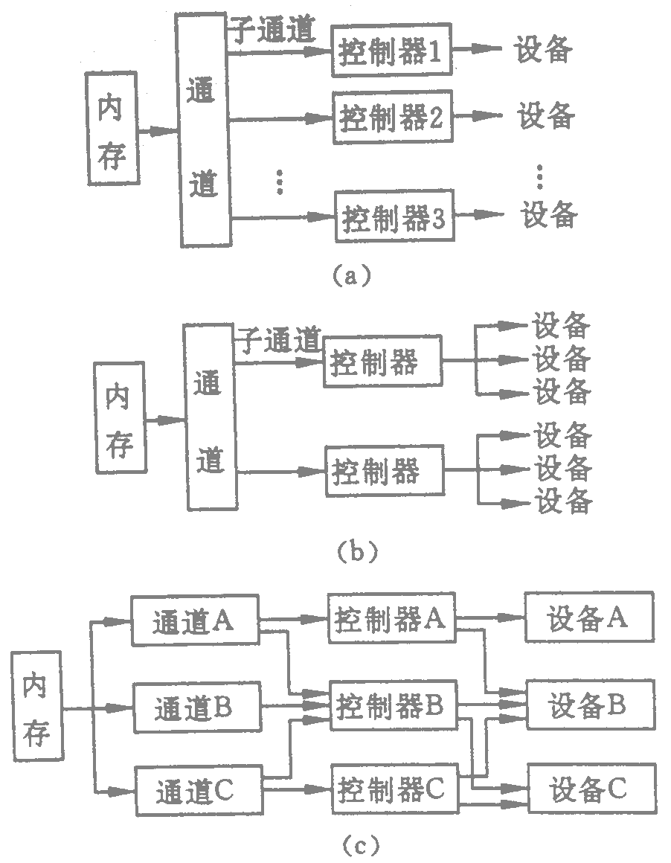
4. 操作系统 4.4 设备管理
设备管理的过程
设备的连接
计算机对外设的控制和设备连接有直接的关系。设备连接由三个层次来实现。
通道
控制器
设备
可有多个通道、多个控制器和多个设备
内存和外设之间，可以有多条通路
CPU发出一条I/O指令后，由通道通过控制器实现对设备的控制。
通道借助中断请求向CPU报告通道、控制器和外设的状态。
内存和外设之间至少要有一条通路，才能启动外部设备进行工作。
Notes:
A控制器与设备一一对应、
b控制器控制若干个设备
C交叉连接，提高灵活性

Slide 9
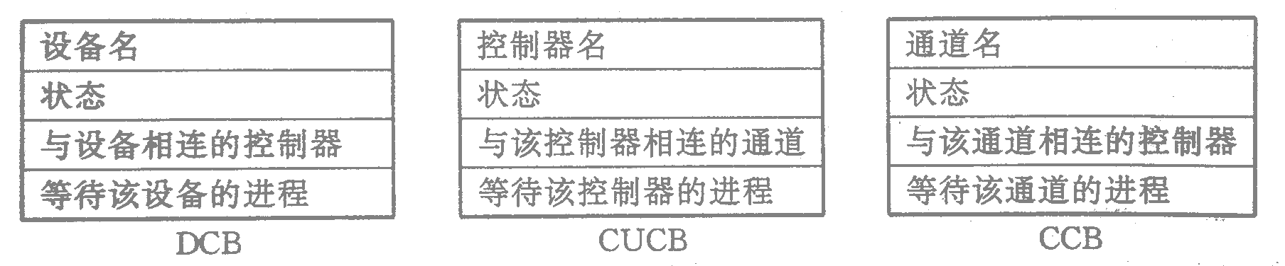
4. 操作系统 4.4 设备管理
设备管理的过程
设备管理的对象
从设备连接可以看出，要想实现设备管理，还必须要考虑通道和控制器的管理问题。
控制块 – 为记录有关的信息
通道控制块（CCB）
控制器控制块（CUCB）
设备控制块（DCB）
设备分配等待队列：(等待此设备的进程号、等待设备类型号、台号等)，当所要使用的设备、控制器、通道忙时，进程要进入相应的等待队列。
队列首地址
Notes:
对设备的管理，需要对设备进行登记，控制块。
放置进程的首地址

Slide 10
4. 操作系统 4.4 设备管理
设备管理的过程
设备分配程序
当系统为某一进程分配外设时，按顺序进行检查：
设备控制块 － 是否空闲，如空闲进行下一步，否则放入等待队列
控制器控制块 － 是否空闲，如空闲进行下一步，否则放入等待队列
通道控制块 －是否空闲，如空闲进行I/O操作，否则放入等待队列
当多个进程对同一个设备提出I/O 请求时
设备分配算法：
先来先服务（first come first serve）-- 按请求的先后顺序对进程进行排列，首先分配给队头的进程
优先数法（priority） -- 按进程优先数的高低进行分配。
防止系统因设备分配不当而产生死锁

Slide 11
4. 操作系统 4.4 设备管理
设备管理的过程
设备处理程序
作用：处理各种外设的中断请求、解释执行来自键盘的控制命令或程序中的系统调用命令，驱动外设进行某种操作。使外设和处理机之间进行通信
过程：
合法性检验：判断命令是否合法
翻译：将指令或命令转换成通道能识别的操作符及参数，得到通道入口程序
发出I/O指令
I/O操作完成（或出现异常事件）时，向CPU发出中断请求，要求CPU作出相应处理
I/O操作一般由通道程序来完成
设备处理进程
设备处理程序作为一个进程存在于系统当中，平时处于静止(阻塞)状态，当有（I/O请求、I/O中断）时才被唤醒。当操作完成之后，又把自己挂起。
Notes:
IO操作由通道程序完成，对于 不同设备执行不同的通道程序。设备处理程序具备根据不同IO编制相应通道程序的功能。

Slide 12
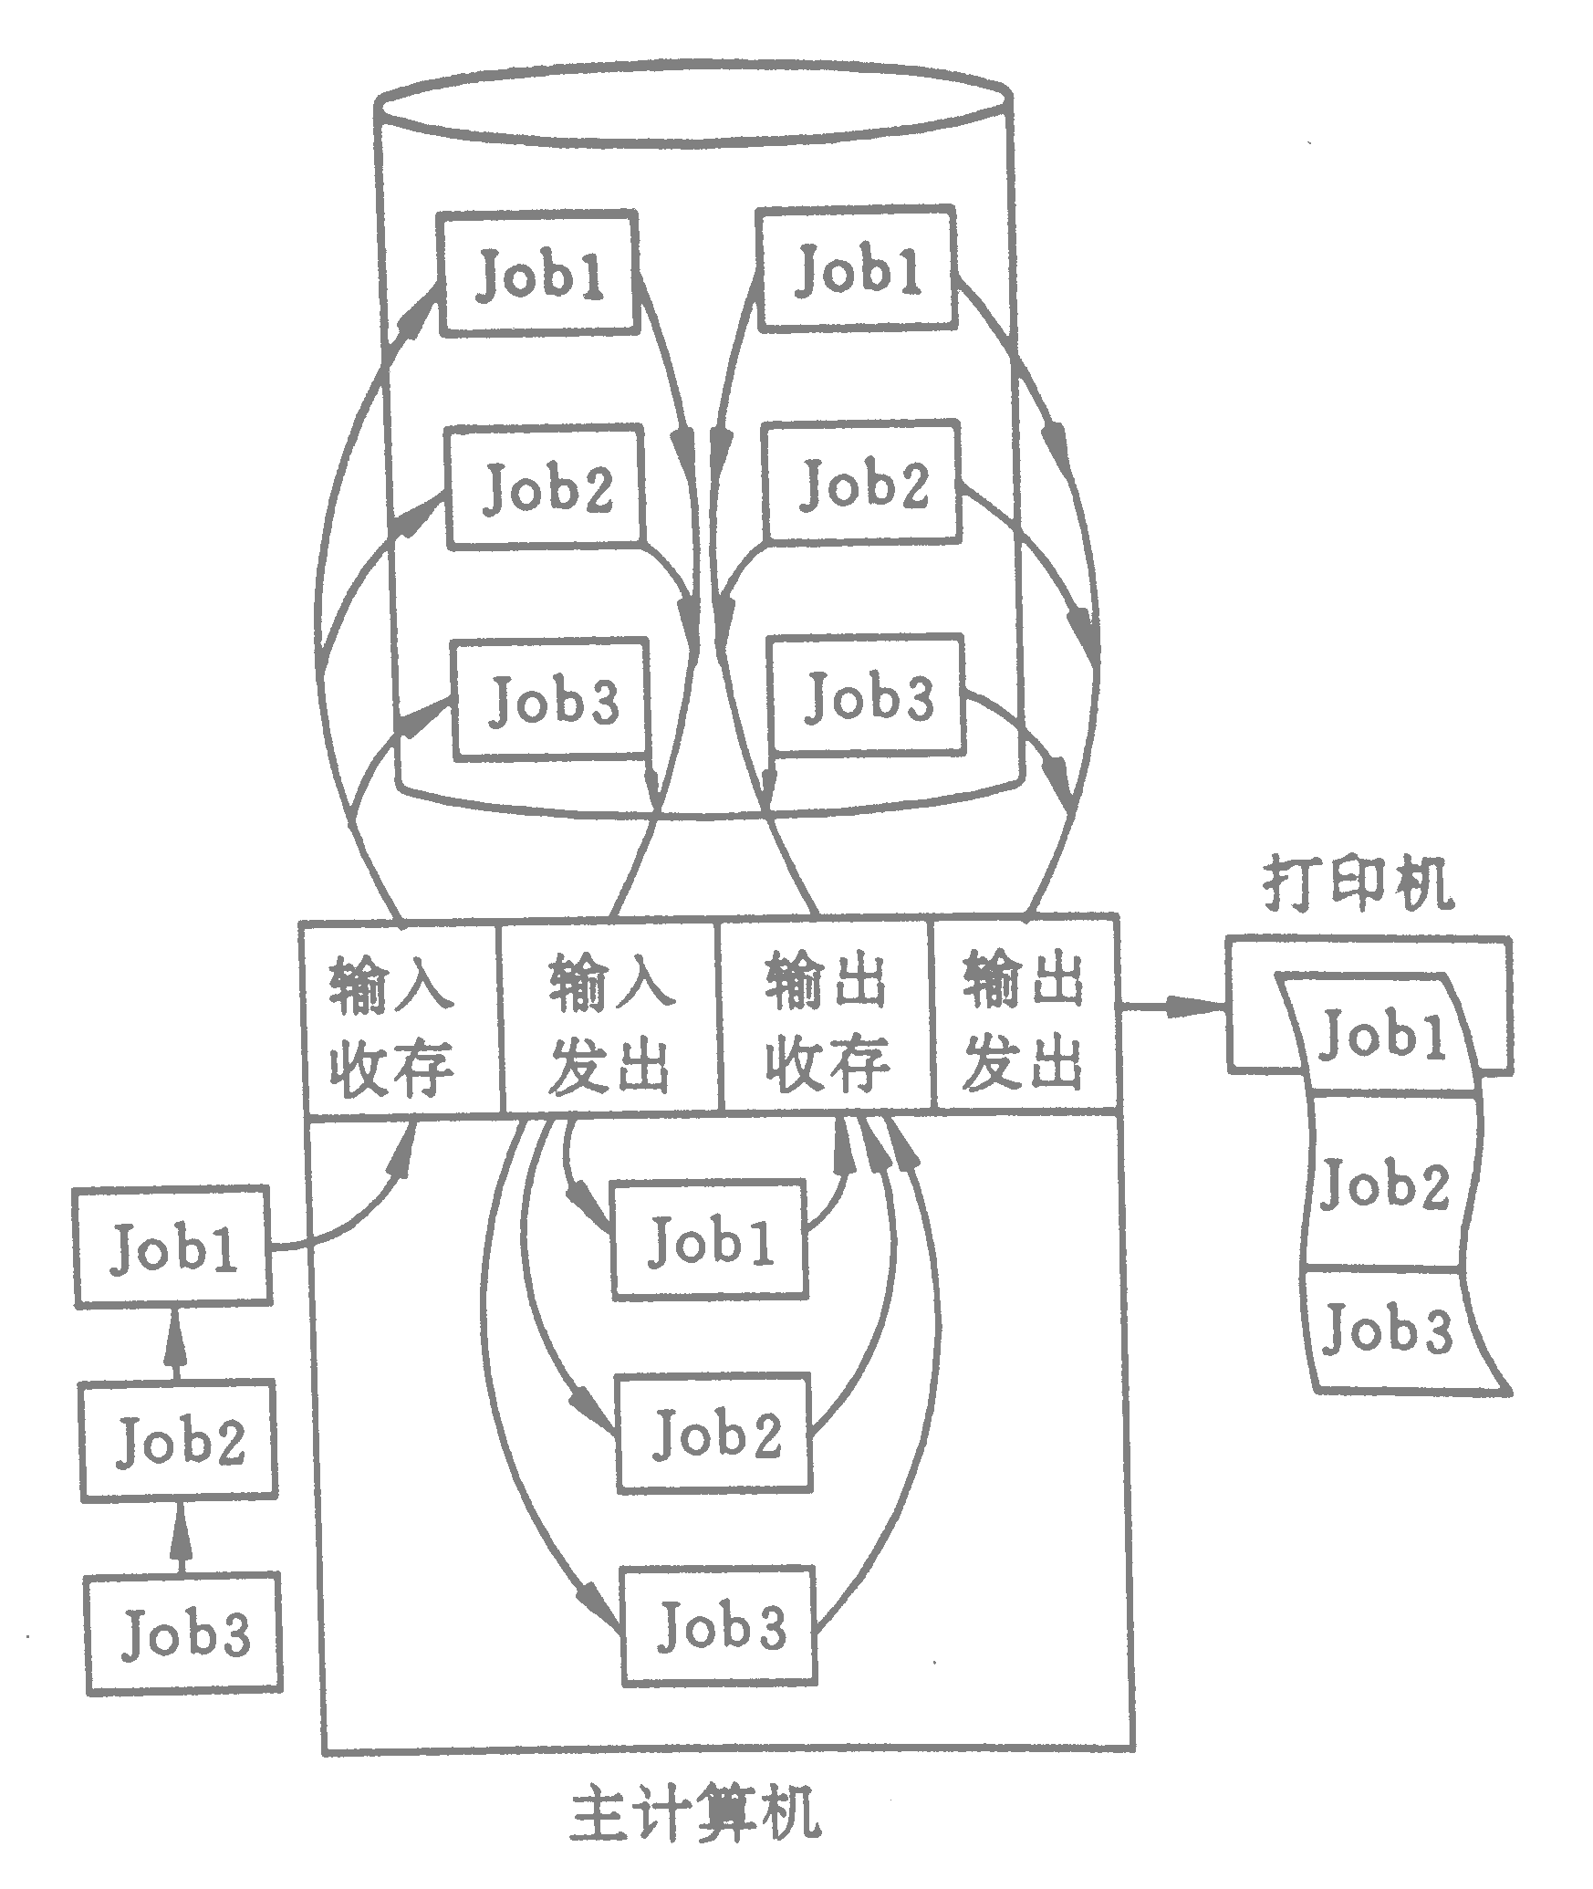
4. 操作系统 4.4 设备管理
虚拟设备
假脱机系统（Spool, simultaneous peripheral operation on line）
利用高速的直接存储设备(DASD),一般为磁盘，来模拟低速的独占设备，并使其转换为共享设备。
输入Spooling
将用户的设备作业以文件的形式存储在磁盘的特定区域（输入井）
需要时，将设备作业的文件读入内存
输出Spooling
将输出内容以文件形式存储在磁盘的特定区域（输出井）
当用户作业完成时，把相应的输出井中的输出内容送到设备输出
减轻了对频繁使用外设的压力
可防止不恰当外设分配而引起的死锁
但需要占用一定的存储空间
不适用于实时环境
Notes:
为了解决设备被占用导致的阻塞瓶颈，以及速度匹配问题。（共性问题）
假脱机将独占设备改造为共享设备，对用户是屏蔽的。

Slide 13
4. 操作系统 4.5 文件管理
文件
文件是用于存储程序、数据的。文件存储于外存储器(磁盘、光碟、磁带等)
文件管理的引入
基本概念
文件：逻辑概念，模仿日常的纸张文件
数据或字符序列的集合。如：原程序、目标程序等
文件名：用于标识一个文件
记录：文件由若干记录组成，一条记录由若干数据项组成
如：程序的一行，登记表中的一条记录
数据项：由若干字节或字符组成
字符：字母、数字、符号
字节：计算机的存储单位，Byte = 8 bits
1Kb = 1024 bytes， 1Mb = 1024 Kb
1Gb = 1024 Mb， 1Tb = 1024 Gb
文件系统：OS中负责存取、管理文件的程序
计算机80%以上用于数据处理
全部放入内存不现实，所以引入外存来存储大量永久性信息
用户自己管理文件，既复杂又繁琐，且容易破坏已存入的信息
多用户环境下，安全保密问题更为突出
用户自己管理既不可能也不允许

Slide 14
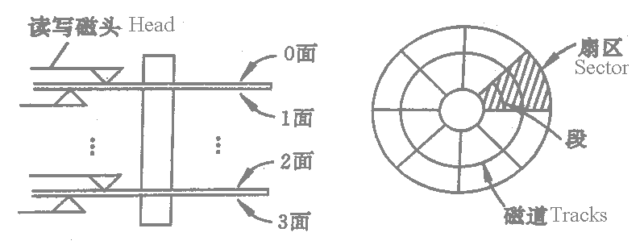
物理块、物理段、物理记录。是内存与外设进行信息交换的基本物理单位一般为：256，512
Windows的基本单位是：簇(Cluster)
4. 操作系统 4.5 文件管理
系统文件：和OS有关，一般只供OS自身调用
库文件：OS为用户提供的一些标准过程、函数及使用程序等
用户文件：用户自己编制的程序及数据文件。
不同的OS略有不同例如Windows….
NTFS，FAT32
基本概念
文件分类
按开发划分：程序文件、数据文件
按用途划分：系统文件、库文件、用户文件
按存取划分：可执行文件、只读文件、读写文件等
文件存储介质及物理单位
磁盘的地址描述：磁头号 + 磁道号 + 扇区号

Slide 15
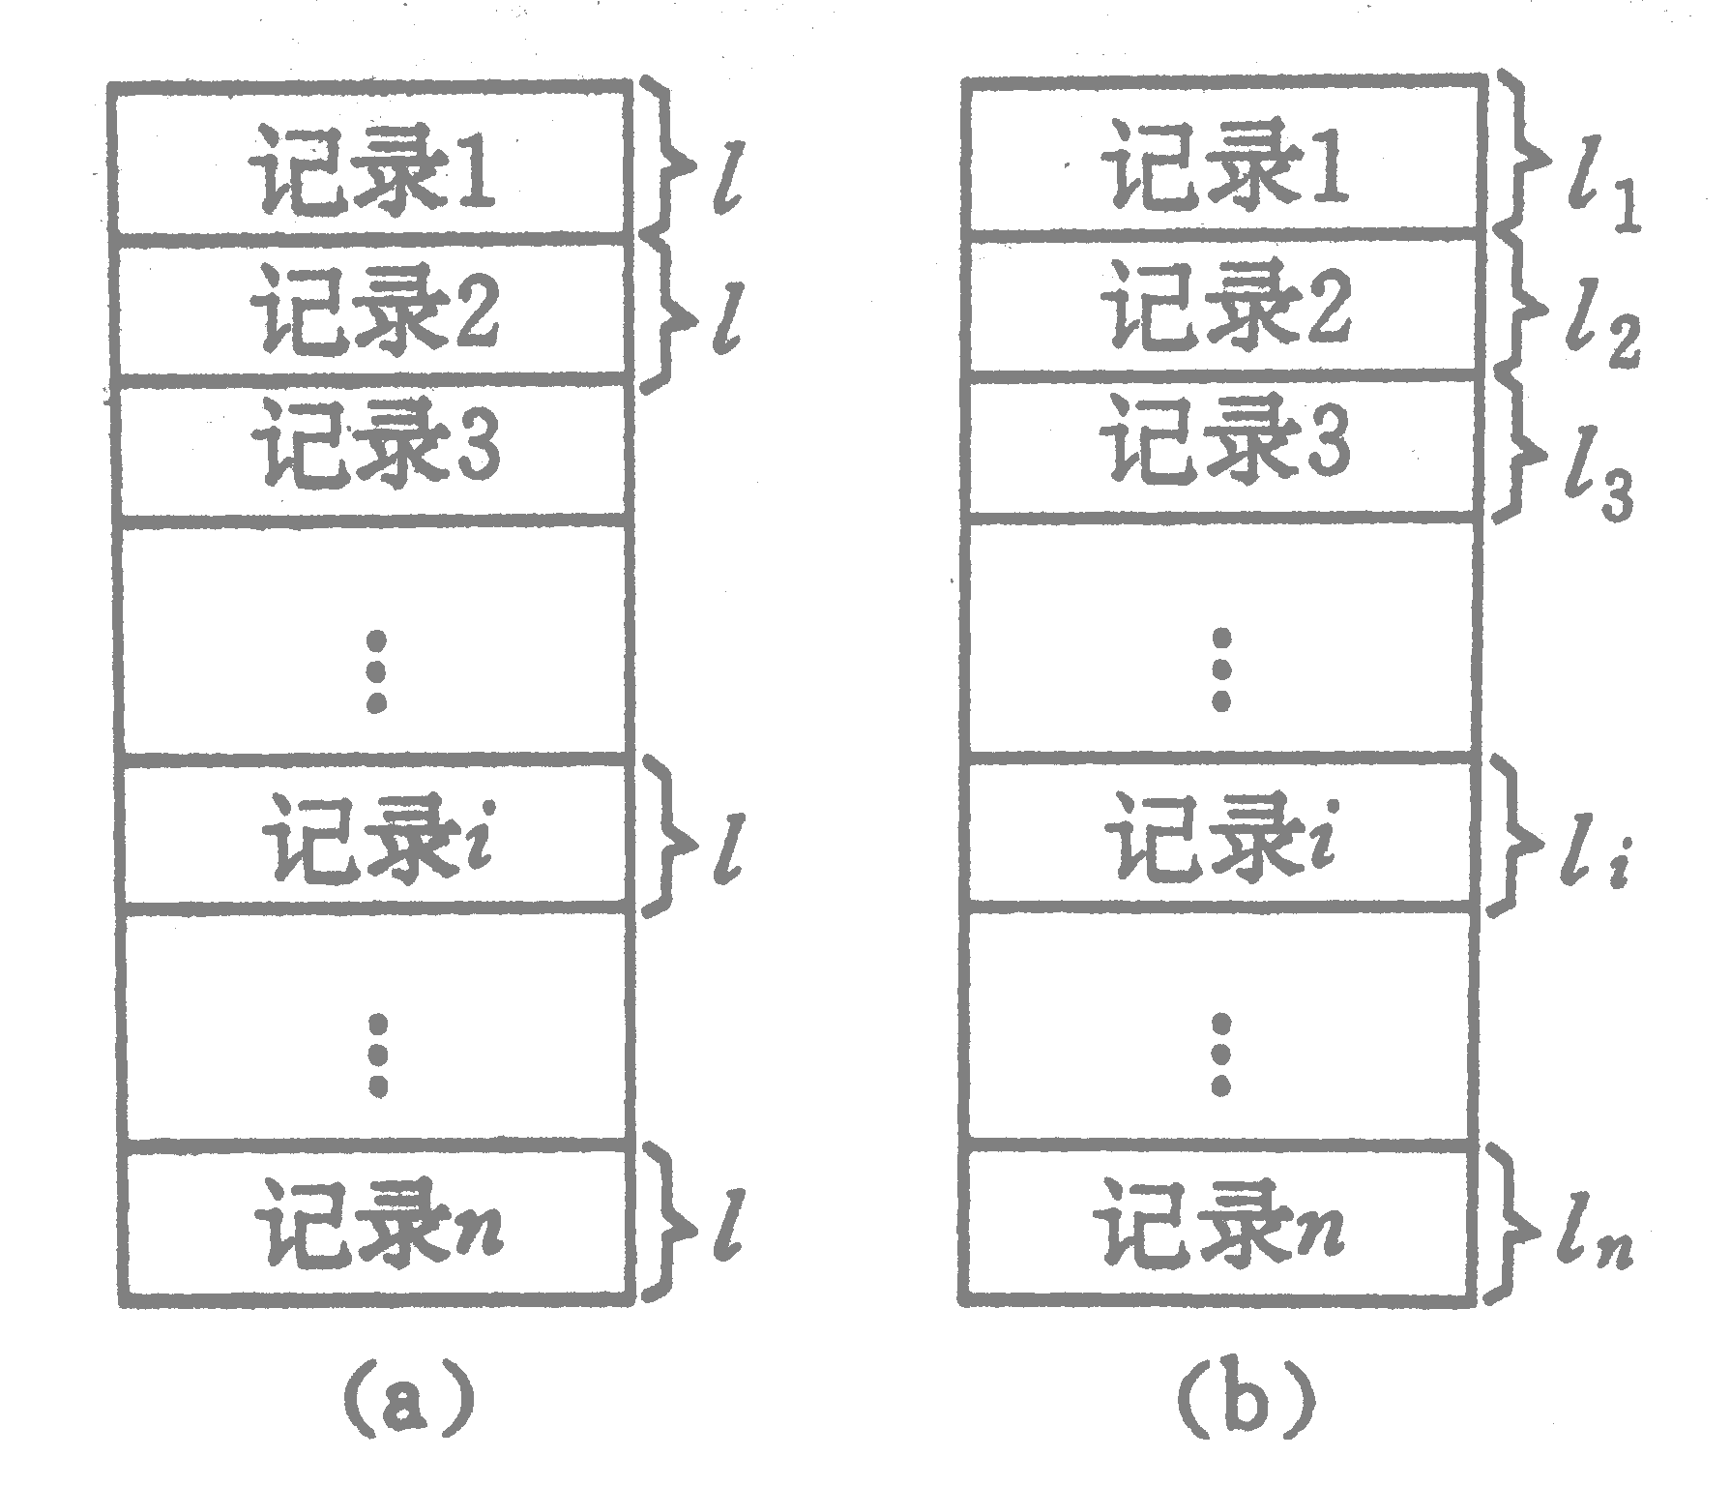
4. 操作系统 4.5 文件管理
文件结构
文件的逻辑结构
从用户角度看到的文件结构
流式文件：由一串连续的字符序列构成，如：声音、位图文件等
记录式文件
等长记录
变长记录
文件的物理结构
逻辑文件在物理介质上的存放形式
实现方式：转换文件逻辑地址和物理地址
顺序结构
链式结构
索引结构
文件的存取方式-对文件内容的访问
顺序存取
直接（随机）存取
Notes:
等长记录：图a
变长记录：图b

Slide 16
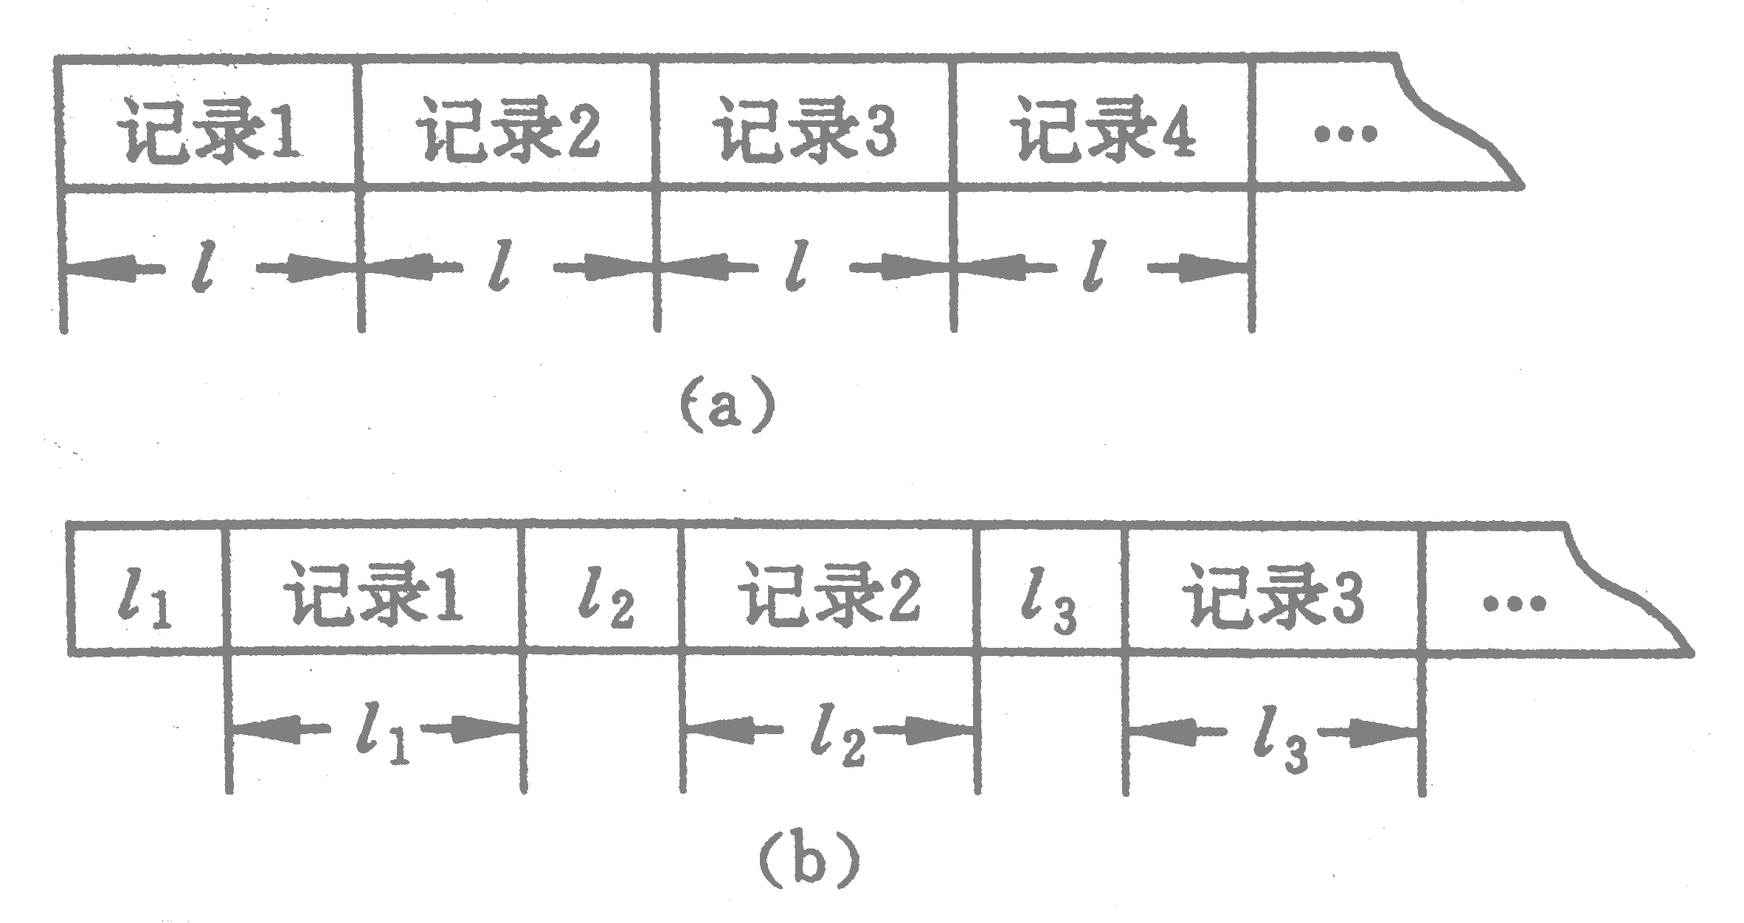
4. 操作系统 4.5 文件管理
文件结构
1）顺序存储结构
等长记录和不等长记录文件，采用不同的存储方式。
对于不等长记录要存储记录的长度信息
一旦知道首地址就可访问记录
特点：
必须预先知道最大长度，以便分配足够的连续存储空间
插入删除只能在尾部进行
适用于读写文件
Notes:
文件依次存于外存连续的物理空间。
不允许对文件中间内容进行插入或删除。

Slide 17
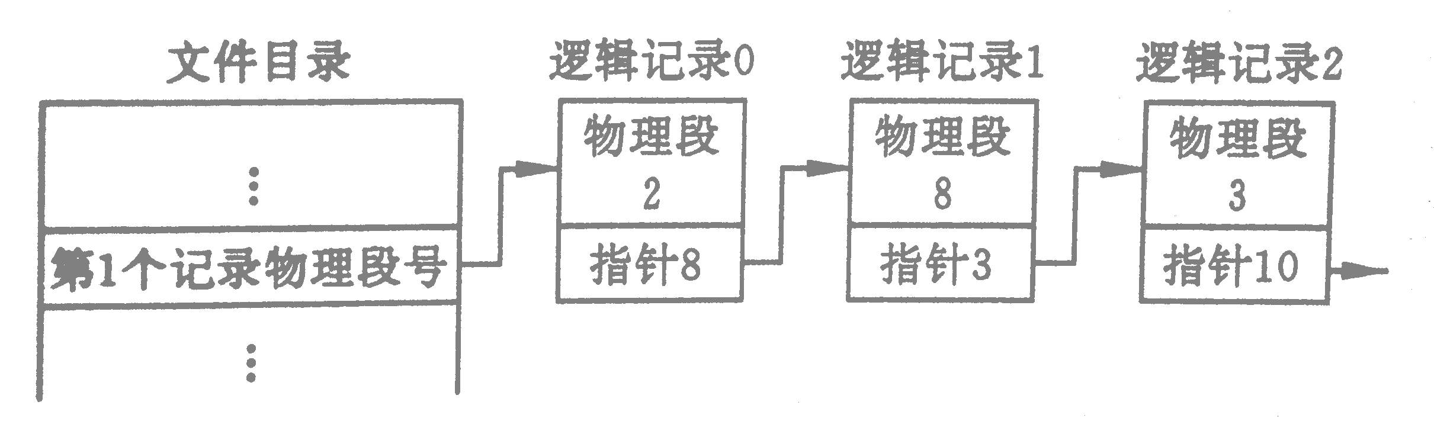
4. 操作系统 4.5 文件管理
文件结构
2）链式存储结构
不要求连续的物理段
每个物理段的最后一个单元保存连接指针，指向下一个物理段
第一个物理段的地址存放在文件目录中
最后一个物理段的指针为空
特点：
不必声明文件的长度
若记录长度<物理段，则可以每个物理段一个记录，便于插入和删除
否则要知道记录长度和物理段个数的对应关系

Slide 18
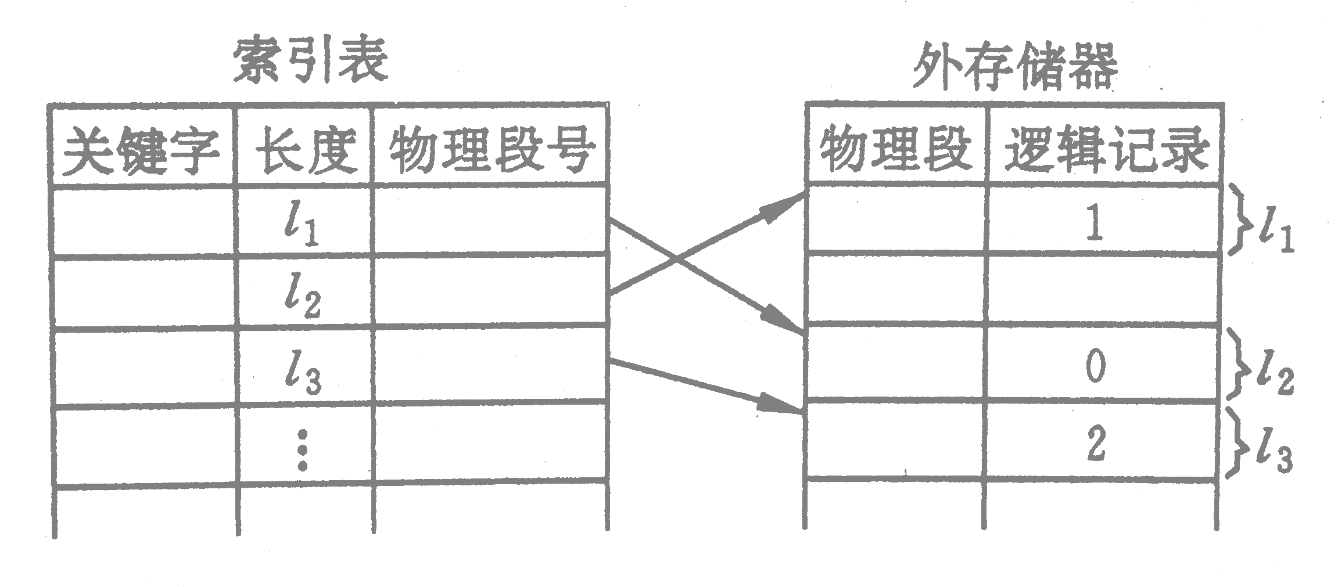
4. 操作系统 4.5 文件管理
文件结构
3）索引存储结构
又称随机文件结构
按关键字为每个文件建立一张索引表，顺序排列
访问记录时，先将索引表调入内存，然后按关键字查找，找到相应物理段后，在对外存的相应地址进行访问
特点：
即可顺序访问又可随机访问

Slide 19
4. 操作系统 4.5 文件管理
文件目录管理
文件的构成：（从文件管理的角度）
文件说明 或称 文件控制块 FCB（File Control Block）
文件体 – 文件本身的内容，记录式或流式文件
文件控制块：OS为每个文件创建一个
文件名、扩展名
文件内部名
外存的起始地址（物理地址）
文件结构形式
文件类型
文件的属性(只读、读写、隐藏、系统、子目录等)
建立、修改、访问的时间日期
文件的长度
等…

Slide 20
4. 操作系统 4.5 文件管理
文件目录管理
文件目录：逻辑概念，模仿日常的文件夹
是文件控制块的集合，是为迅速、方便地查找文件而建立的
是一种特殊用途的文件
是文件管理的一个重要方面
通常有三种组织方式
目录组织方式：
一级目录结构
看作是一个线性表
FCB1
FCB2
. .
文件

Slide 21
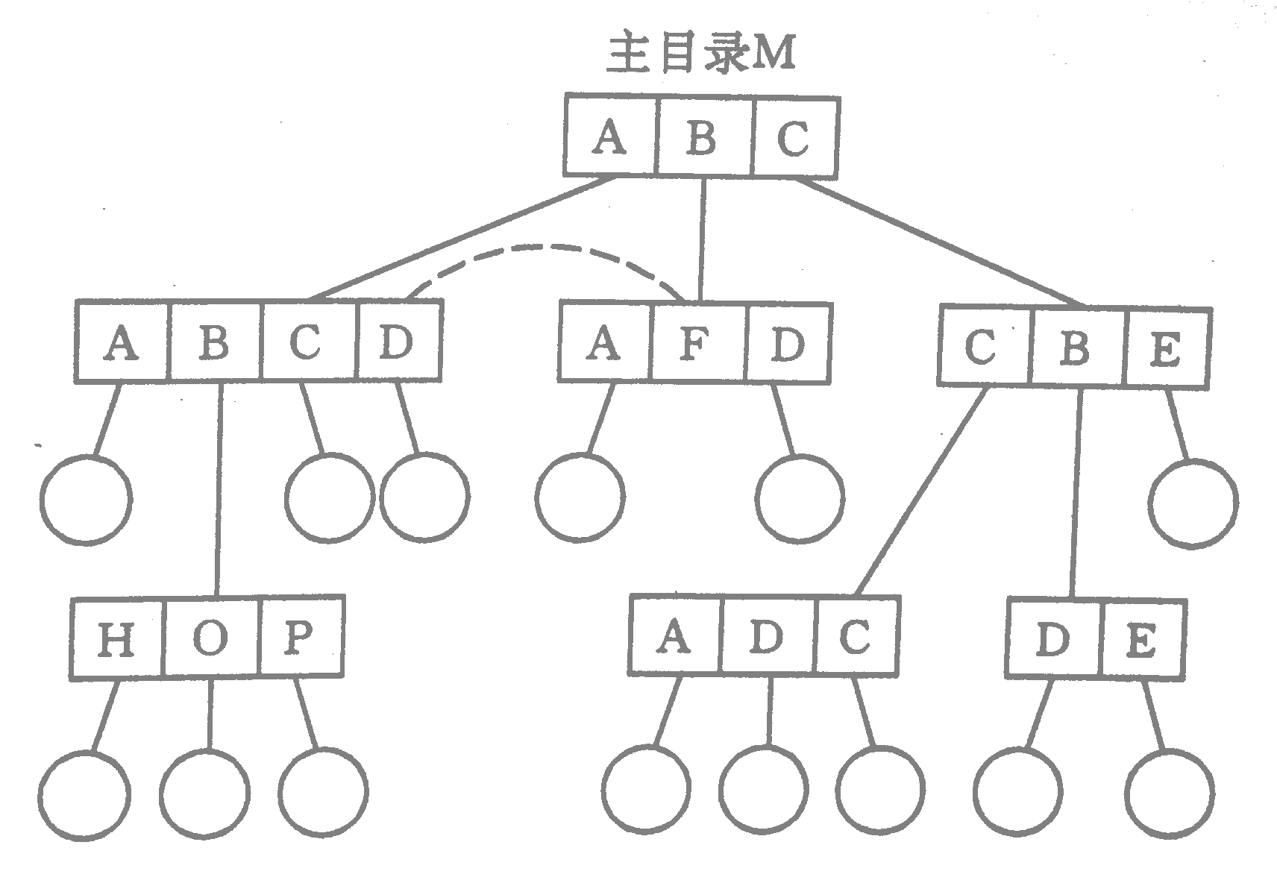
4. 操作系统 4.5 文件管理
文件目录管理
二级目录结构，分用户
子目录看作是主目录的文件
安全、方便
不同用户可有不同的子目录
不同用户可使用相同的文件名
多级目录结构
二级目录结构的扩展
构成树形结构
大部分OS都采用的形式
MFD UFD1 UFD2
UFD1
UFD2
. .
FCB1
FCB2
.
FCB1
FCB2
. .
文件

Slide 22
4. 操作系统 4.5 文件管理
文件存储空间管理
文件管理的另一重要方面。负责:当建立文件时为其分配存储空间，当删除文件时，收回其所占用的存储空间。类似于主存管理。
“空白文件目录”管理方式
一个连续的未分配区，称为一个“空白文件”，系统为所有的空白文件建立一个目录
创建文件时，在表中查找，找到满足要求的空白块后，修改或删除空白块
删除文件时，将其占用的空间转化为空白块，插入或合并到空白文件目录中
这种分配方式适用于连续结构文件
序号 | 第一个空白块号 | 空白块数 | 物理块号
1 | 2 | 4 | 2,3,4,5
2 | 9 | 3 | 9,10,11
3 | 15 | 5 | 15,16,17,18,19
… | … | …

Slide 23
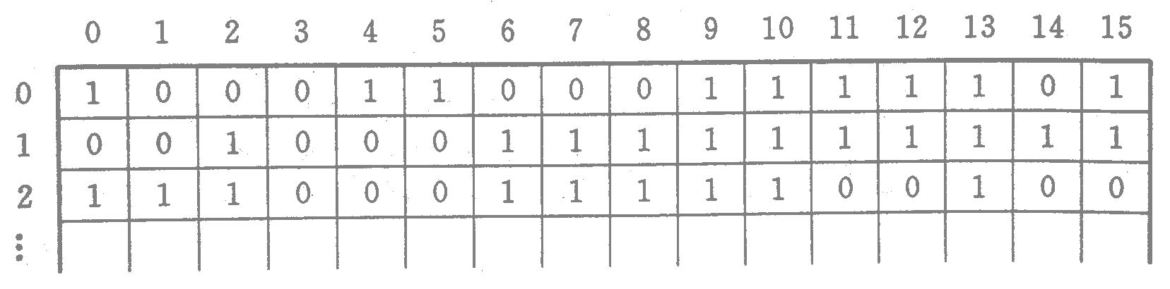
4. 操作系统 4.5 文件管理
文件存储空间管理
“位示图”管理方式
为整个存储空间建立一张位示图
“1”表示已分配
“0”表示未分配
可以用一个很小的位示图表示一个很大的空间
1 Byte = 8 bit =》 8 * 512 Byte = 4096 Byte

Slide 24
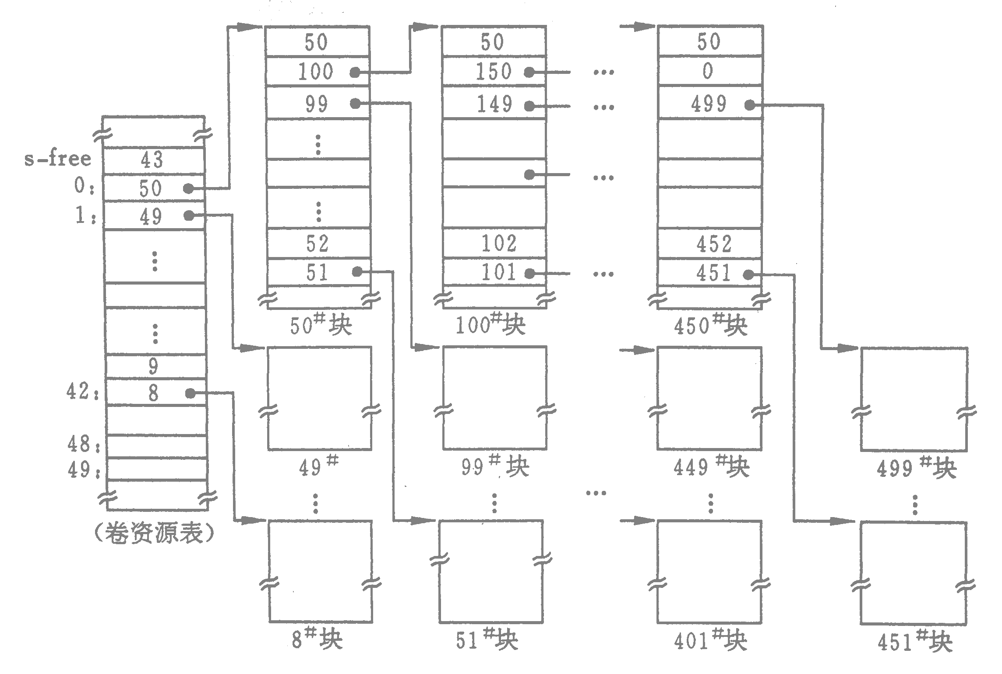
4. 操作系统 4.5 文件管理
文件存储空间管理
“空白块链”管理方式
空白块分组
用指针把组与组链接起来
Unix系统中采用空白块链方法管理存储空间。

Slide 25
4. 操作系统 4.5 文件管理
文件存储空间管理
“空白块链”管理方式
每组的最后一块记录下一组的总块数、块的编号。
下一组内块的编号
组内可分配的空白块数
第一组的信息登记在“卷资源表”中
不同的组

Slide 26
4. 操作系统 4.5 文件管理
文件存储空间管理
“空白块链”管理方式
系统启动后，首先把卷资源表调入内存
S-free表示当前可分配的存储区块数
分配时，s-free – 1，其所对应的单元中的块号，就是所要分配的空间。
例如43-1=42，要分配的空间为8#
当s-free=0时，就把0号单元中的块号（50#）调入内存的卷资源表中，而把50#空间分配出去。其后，可采用上述同样的方式分配空间。
回收空白块时，则把空白块号放入s-free所指的单元中。
当s-free=50的时候，就把当前的卷资源表放入到回收的空间中，清空内存中的卷资源表并令s-free=1, 0号单元=刚回收的块号。
Notes:
P161

Slide 27
4. 操作系统 4.5 文件管理
文件存储空间管理
FAT文件管理系统（File Allocation Table）
是MS-DOS和Windows系统中用来组织和管理文件的文件管理系统。
磁盘结构：一般被分为几个固定大小的控制区和文件区
保留区：存放DOS引导程序、BIOS参数、OEM(原始设备制造商)标志等信息
FAT区：用于记录磁盘空间的分配情况。按计算机厂商的需求，可以维护2个或多了相同的FAT备份。每当有变化时，系统同时修改所有的备份。如果一个FAT读写出错，可以尝试使用另一个。
根目录区：存放磁盘根目录下的文件及子目录。初始化时大小已固定，所以根目录中存放文件的个数是有限的。
文件区：存放文件体的区域
保留区
FAT1
FAT2
根目录区
文件区

Slide 28
4. 操作系统 4.5 文件管理
文件存储空间管理
FAT文件管理系统
基本分配单元：簇(Cluster)
一个Cluster通常包含 2^{n} 个物理段。每个物理段为512Byte，视磁盘大小，一个Cluster通常为4^{K}，8^{K}，16^{K}，32^{K}等
FAT16
用两个字节表示一个分配单元。最大容量4GB，一般只能格式化为2GB。
最大文件大小2GB
FAT32
用四个字节表示一个分配单元。最大容量2TB，WindowsXP中只能格式化为32GB
最大文件大小4GB
保留区
FAT1
FAT2
根目录区
文件区

Slide 29
4. 操作系统 4.5 文件管理
文件存储空间管理
FAT文件管理系统
FAT区的构成
头两个域：保留域，用于标记FAT的开始
0000 – 可用簇
FFF0~FFF6 – 保留簇，不分配
FFF7 – 坏簇，不能分配
FFF8~FFFF – 表示文件的最后一簇
xxxx – 表示文件的下一簇。说明此簇已分配给文件，其内容表示文件下一簇的簇号
保留域
可用
保留簇
坏簇
最后簇
下一簇
F8 | FF | FF | FF | 00 | 00 | F0 | FF | F7 | FF | F8 | FF | xx | xx

Slide 30
4. 操作系统 4.5 文件管理
文件存储空间管理
FAT文件管理系统
文件的访问
从目录中找文件控制块，得到第一个簇号X，在FAT中找2*X的位置，设内容为Y，如Y=FFF8则查找成功，否则在FAT中继续找2*Y的位置，直至FFF8为止。
空间的分配
在FAT中找可用簇，能放下则标记FFF8，否则查找下一可用簇，并用下一簇号（位置/2）修改当前位置的值。如此循……
文件的删除
从目录中找到文件的第一个簇号，查找到最后一簇为止，所有找到的簇的值清零。
实际上不是马上删除文件，而是在目录中标记文件为删除，当拷入新文件时，将占用目录中第一个被删除的文件空间。
0 1 2 3 4 5 6 7 8 9 A B C D E F
0
1
2
3
F8 | FF | FF | FF
03 00
05 00
F8 FF
F8 FF
1
2
3
3
1A 00
1
04 00
2

Slide 31
4. 操作系统 4.5 文件管理
文件存储空间管理
NTFS（New Technology File System）文件管理系统
Windows操作系统的主流文件系统，具有很多FAT所没有的特性。
例如，NTFS 通过使用标准的事务处理记录和还原技术来保证卷的一致性。如果系统出现故障，NTFS 将使用日志文件和检查点信息来恢复文件系统的一致性。
在 Windows 2000 和 Windows XP 中，NTFS 还可以提供诸如文件和文件夹权限、加密、磁盘配额和压缩这样的高级功能（参见文件属性）
NTFS采用了更小的簇,可以更有效率地管理磁盘空间。

Slide 32
4. 操作系统 4.6 用户接口
为方便用户组织作业及控制作业，OS为用户提供一个使用界面，称之为用户接口。
接口的分类
程序级接口：
允许在程序中调用OS所提供的一些功能，或通过系统调用命令来组织和控制用户作业。如：在C程序中打印输出、创建文件、创建进程等
作业控制级接口：
脱机用户接口：
作业运行前，将所有控制命令一起输入到系统中，作业运行中不干预。
联机用户接口：
采用人机会话的方式来控制作业的运行。用户通过键盘、鼠标等来控制作业的运行。
文本介面：MS-DOS
图形介面：Windows

Slide 33
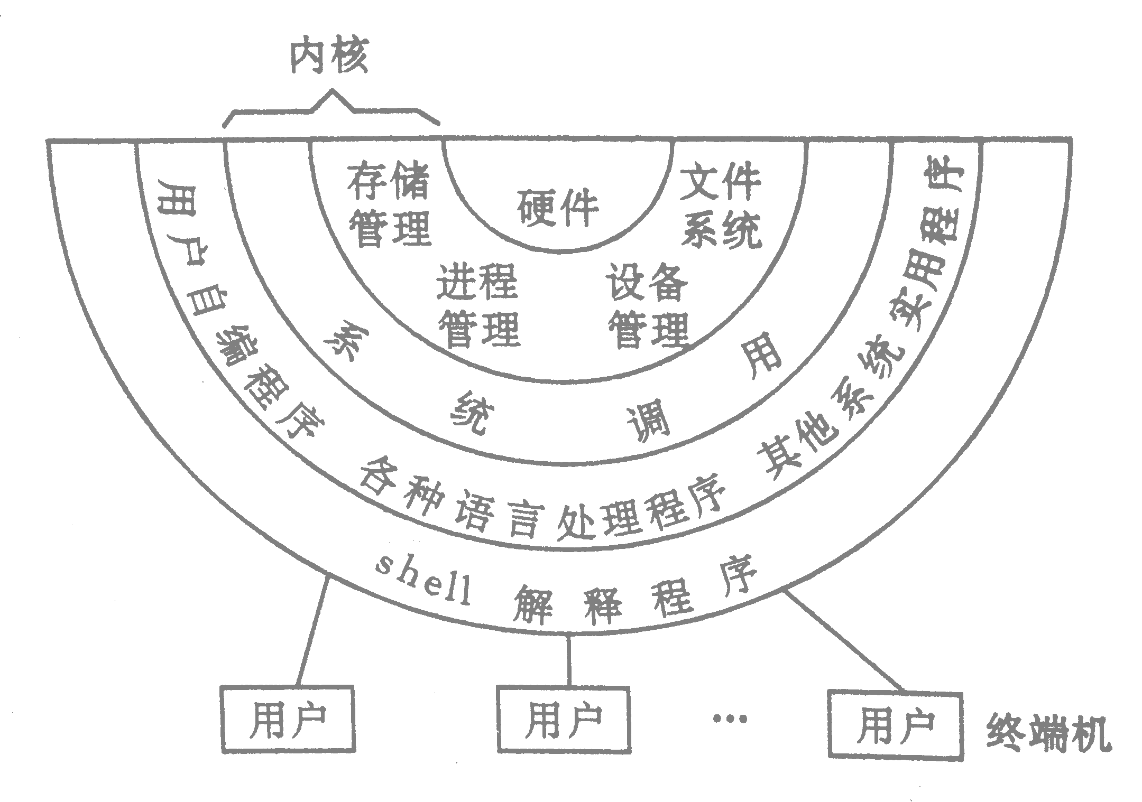
4. 操作系统 4.6 用户接口
Unix操作系统
组成
系统调用
shell语言
DOS操作系统
Disk Operating System
内部命令
外部命令
专用键
Windows操作系统
图形用户界面
应用程序强大、丰富
多任务并行处理
强大的内存管理能力、支持扩展内存

Slide 34
End

